Slide 1


文件与异常
南京工业大学 计算机科学与技术学院

Slide 2
程序流程控制
1
文件及文件基本操作
2
CSV文件操作
3
异常和异常处理

Slide 3
01
文件及文件基本操作

Slide 4
文件简介 📜
文件，是一组相关数据的集合。组成文件的数据可以是ASCII编码，也可以是二进制编码。
文件名都包含两个部分：主文件名和扩展名，两者之间用“.”隔开。
主文件名.扩展名
由用户自行命名，
用来与其他文件加以区别
文件类型对应缩写，
用来指定打开和操作该文件的应用程序

Slide 5
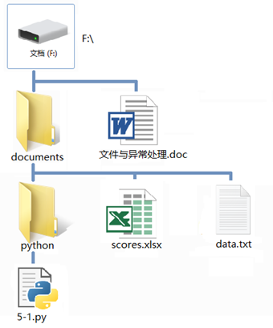
目录与文件路径
  文件——用来组织和管理一组相关数据的；
  目录——是用来组织和管理一组相关文件的。
  目录，又可称为文件夹，可以包含文件，也可以包含其他目录。
F盘根目录下包含：
  文件夹“documents”和 文件“文件与异常处理.doc”
盘符(根目录）
文件夹(目录)
文件夹“documents”下包含：
  文件夹“python”、文件“scores.xlsx”
  和文件“data.txt”
文件
文件夹“python”下包含：
  文件“5-1.py”

Slide 6
目录与文件路径
  文件保存的位置被称为路径。
    绝对路径——从文件所在驱动器名字（又称为“盘符”）开始描述文件的保存位置。
分隔符
F:\documents\python\5-1.py
路径字符串
“F:\\documents\\python\\5-1.py”
简便的
路径字符串
r “ F:\documents\python\5-1.py ”

Slide 7
目录与文件路径 💻
  文件保存的位置被称为路径。
    相对路径——从当前工作目录开始描述文件的保存位置。
当前工作目录，cwd，默认为安装目录。
可通过os库的方法查看和重设。
当前目录的上一级目录 ’..’
>>> import os
>>> os.getcwd()
'C:\\Programs\\Python\\Python37-32’
#修改当前工作目录为F盘根目录下documents
>>> os.chdir('F:\\documents')
>>> os.getcwd()
'F:\\documents'
默认的当前工作目录
当前工作目录 ‘\\’
当前目录的下一级目录
重新设置后的当前目录

Slide 8
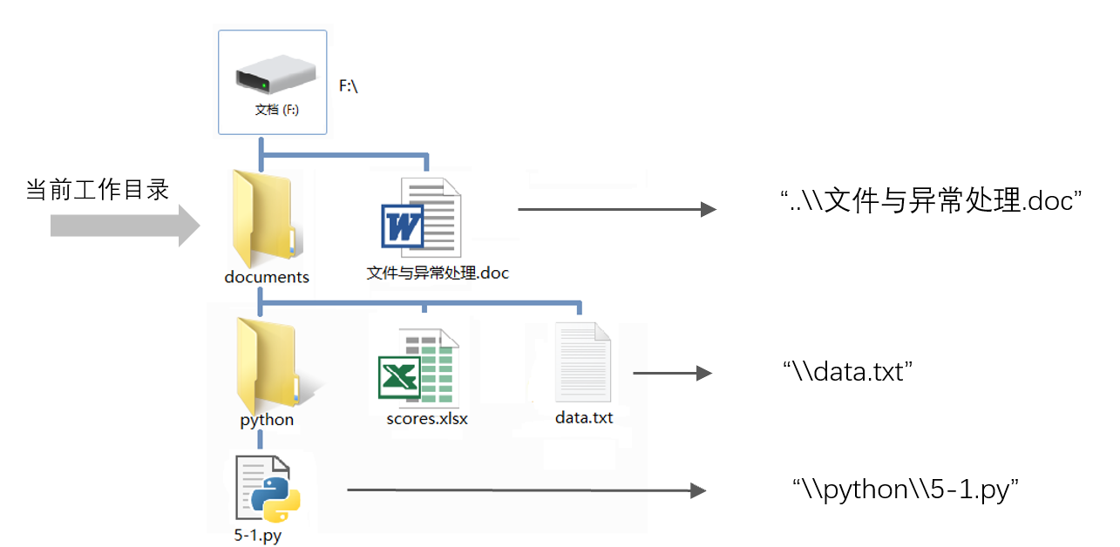
目录与文件路径
  文件保存的位置被称为路径。
    相对路径——从当前工作目录开始描述文件的保存位置。

Slide 9

网络视频
https://www.bilibili.com/video/BV1Jgf6YvE8e?vd_source=5431d634c0425af0db3a0222bec3a7bf&p=30&spm_id_from=333.788.videopod.episodes
温馨提示：此视频框在点击“上传手机课件”时会进行转换，用手机进行观看时则会变为可点击的视频。此视频框可被拖动移位和修改大小

Slide 10

单选题
1分
关于文件路径的描述，以下哪一项是错误的？
A
绝对路径从根目录开始（如/home/user/file.txt或C:\Users\file.txt），可在任何位置唯一定位文件
B
相对路径基于当前工作目录（如./docs/report.pdf），在不同环境下可能指向不同文件
C
../images/logo.png表示从当前目录向上一级再进入images文件夹
D
相对路径总是比绝对路径更安全可靠
提交

Slide 11
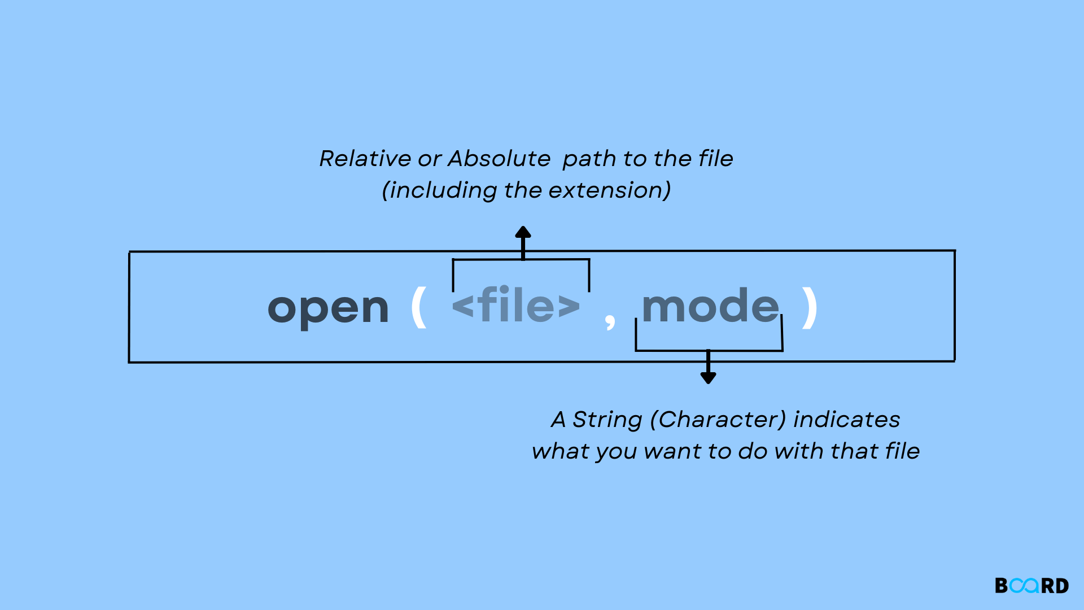
文件操作
  文件的操作一般包含三个步骤：
    打开文件 → 读文件或者写文件 → 关闭文件
指定打开文件的类型和操作文件的方式
将文件从外部存储器调入内存的过程
File对象名 = open(文件路径字符串，模式字符)
可以采用绝对路径,也可以采用相对路径

Slide 12
文件操作—打开文件 📜 💻
File对象名 = open(文件路径字符串，模式字符)
打开模式 | 文件类型 | 操作方式 | 文件不存在时 | 是否覆盖写
'r' | 文本文件 | 只可读文件 | 报错 | -
'r+' |  | 可读可写 | 报错 | 是
'w' |  | 只可写文件 | 新建文件 | 是
'w+' |  | 可读可写 | 新建文件 | 是
'a' |  | 只可写文件 | 新建文件 | 否,从EOF处开始追加写
'a+' |  | 可读可写 | 新建文件 | 否,从EOF处开始追加写
'rb' | 二进制文件 | 只可读文件 | 报错 | -
'rb+' |  | 可读可写 | 报错 | 是
'wb' |  | 只可写文件 | 新建文件 | 是
'wb+' |  | 可读可写 | 新建文件 | 是
'ab' |  | 只可写文件 | 新建文件 | 否,从EOF处开始追加写
'ab+' |  | 可读可写 | 新建文件 | 否,从EOF处开始追加写

Slide 13
文件操作—关闭文件 🙌
关闭文件，是将文件从从内存保存回外存的过程。
File对象名 .close()
打开文件,便于CPU处理
外存
内存
关闭文件,同步变化,长期保存
长期保存文件
临时存放处理的中间结果
​长时间运行的程序如果不关闭文件，可能导致资源逐渐耗尽，影响系统性能。

Slide 14
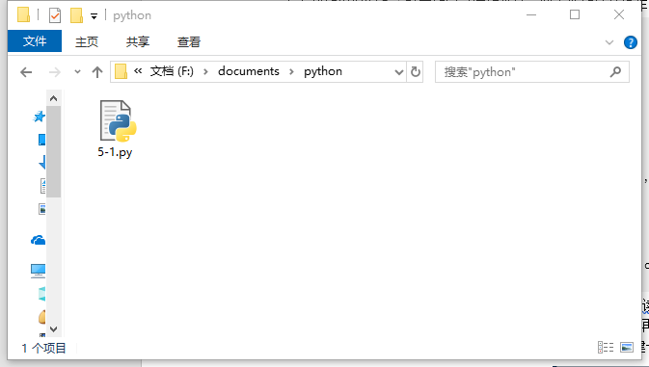
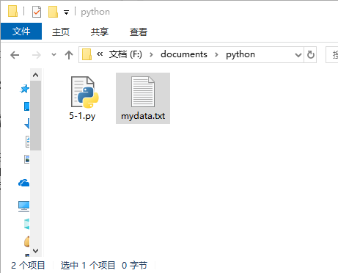
文件操作—写文件 💻
用写模式打开不存在的文件可以在指定文件夹新建一个新文件
>>> import os
>>> os.chdir("F:\\documents\\python")
>>> file=open("mydata.txt",'w')
打开文件后
文件与文件对象file关联,
后续文件操作通过文件对象实现

Slide 15
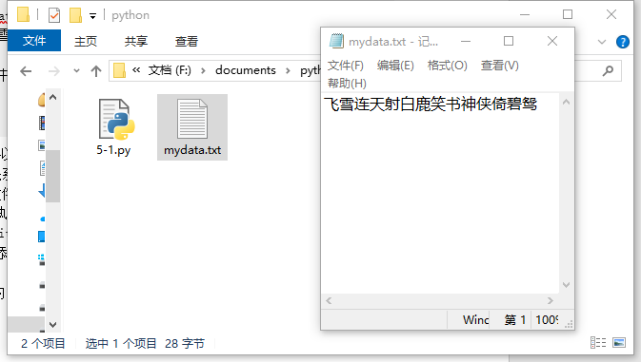
文件操作—写文件
用文件对象的write方法写文件。
  具体的格式： 文件对象.write(写入字符串)
  将指定的字符串写入文件当前插入点位置
>>> file=open("mydata.txt",'w')
>>> file.write("飞雪连天射白鹿")
7
>>> file.write("笑书神侠倚碧鸳")
7
>>> file.close()
# 回显写入的字符数
连续写入两个字符串
字符串之间没有任何分隔符

Slide 16
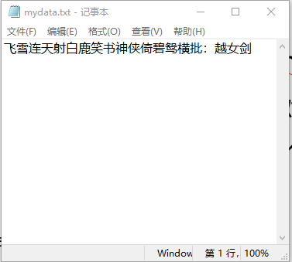
文件操作—写文件
用文件对象的writelines方法写文件。
  具体的格式： 文件对象.write(字符串序列)
  以序列的形式接受多个字符串作为参数，一次性写入多个串
>>> file=open("mydata.txt",'w')
>>> ls=["飞雪连天射白鹿","笑书神侠倚碧鸳"]
>>> file.writelines(ls)
>>> file.writelines(["横批：越女剑"])
>>> file.close()
连续写入多个字符串
字符串之间没有任何分隔符

Slide 17
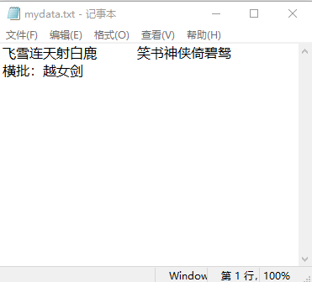
文件操作—写文件
用文件对象的writelines方法写文件。
  具体的格式： 文件对象.write(字符串序列)
  以序列的形式接受多个字符串作为参数，一次性写入多个串
>>> file=open("mydata.txt",'w')
>>> ls=["飞雪连天射白鹿\t","笑书神侠倚碧鸳\n"]
>>> file.writelines(ls)
>>> file.writelines(["横批：越女剑\n"])
>>> file.close()
可以通过在字符串结尾加入分隔符将分隔符写入文件

Slide 18
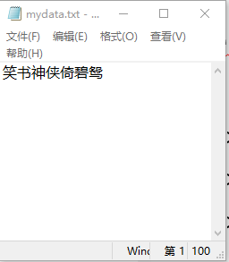
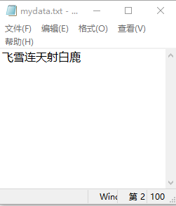
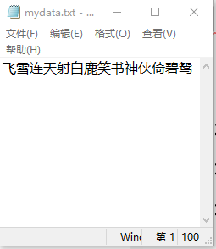
文件操作—写文件
write方法和writelines方法也可以用于追加模式（'a'或者'a+’）
>>> file=open("mydata.txt",'w')
>>> file.write(“笑书神侠倚碧鸳”)
>>> file.close()
从头覆盖写
>>> file=open("mydata.txt", 'a')
>>> file.write(“笑书神侠倚碧鸳”)
>>> file.close()
文件打开前
从文档结尾处追加写

Slide 19
网络视频
https://www.bilibili.com/video/BV1Jgf6YvE8e?vd_source=5431d634c0425af0db3a0222bec3a7bf&spm_id_from=333.788.videopod.episodes&p=32
温馨提示：此视频框在点击“上传手机课件”时会进行转换，用手机进行观看时则会变为可点击的视频。此视频框可被拖动移位和修改大小

Slide 20
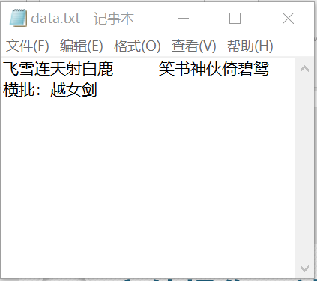
文件操作—读文件
用文件对象的read方法读文件。
  具体的格式：字符串变量 = 文件对象.read()
  读出文件所有内容并作为一个字符串返回
>>> file = open("data.txt",'r')
>>> text = file.read()
>>> text
'飞雪连天射白鹿\t笑书神侠倚碧鸳\n横批：越女剑\n’
>>> file.close()
分隔符将一起读出

Slide 21
文件操作—读文件 💻
用文件对象的readline方法读文件。
  具体的格式：字符串变量 = 文件对象.readline()
  读出文件中当前行，并以字符串的形式返回
>>> file = open("data.txt",'r')
>>> text = file.readline()
>>> text
'飞雪连天射白鹿\t笑书神侠倚碧鸳\n’
>>> text = file.readline()
>>> text
'横批：越女剑\n'
每次读一行

Slide 22
文件操作—读文件 💻
将文件的行处理，
转换为列表的元素处理
用文件对象的readlines方法读文件。
  具体的格式：字符串变量 = 文件对象.readlines()
  读出文件所有内容并作为一个列表返回
>>> file = open("data.txt",'r')
>>> ls = file.readlines()
>>> ls
['飞雪连天射白鹿\t笑书神侠倚碧鸳\n', '横批：越女剑\n']
一行作为列表的一个元素

Slide 23
网络视频
https://www.bilibili.com/video/BV1Jgf6YvE8e?vd_source=5431d634c0425af0db3a0222bec3a7bf&spm_id_from=333.788.videopod.episodes&p=31
温馨提示：此视频框在点击“上传手机课件”时会进行转换，用手机进行观看时则会变为可点击的视频。此视频框可被拖动移位和修改大小

Slide 24
文件操作—练习
请将第四章例4-6中的问卷调查结果用文本文件“result.txt”保存。编写程序读文件然后统计各评语出现的次数，并将最终统计结果追加至“result.txt”文件中

Slide 25
文件操作—练习
读文件
返回字符串
用函数实现
结果写回文件

Slide 26
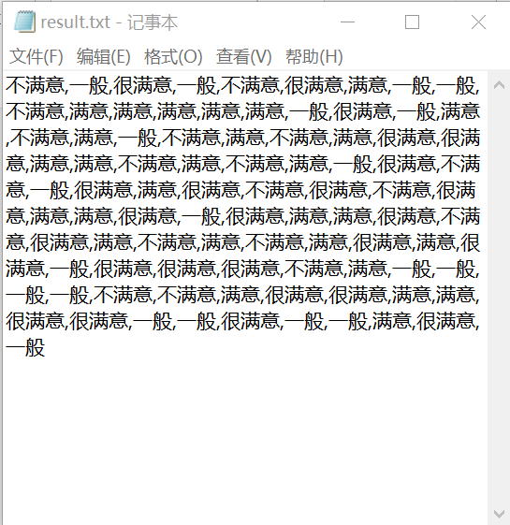
文件操作—练习
Step1：
  新建文件，以字符串存放90个调查结果，如右图。
Step2：
  编写读文件函数，返回字符串。
def readFile(fileName):
file = open(fileName,'r')
res = file.read()
return res

Slide 27
文件操作—练习
Step3：
  统计各评语出现的次数，结果放在字典里。
def countComments(result):
resList=result.split(',')
commentCnts={}
for res in resList:
commentCnts[res]=commentCnts.get(res,0)+1
return commentCnts

Slide 28
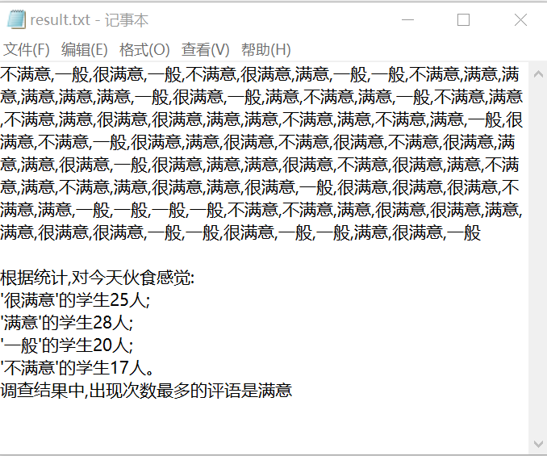
文件操作—练习
file = open("d:\\result.txt",'a')
most=max(dicCnts.values())
for k,v in dicCnts.items():
if v == most:
mostComment = k
break
file.write("根据统计,对今天伙食感觉:\n")
file.write("'很满意'的学生{}人;\n".format(dicCnts["很满意"]))
file.write("'满意'的学生{}人;\n".format(dicCnts["满意"]))
file.write("'一般'的学生{}人;\n".format(dicCnts["一般"]))
file.write("'不满意'的学生{}人。\n".format(dicCnts["不满意"]))
file.write("出现次数最多的评语是{}\n".format(mostComment))
file.close()
Step4：
  调用读文件函数和统计函数，并将结果追加至result文件中，如图。
result = readFile("d:\\result.txt")
dicCnts = countComments(result)

Slide 29
02
CSV文件操作

Slide 30
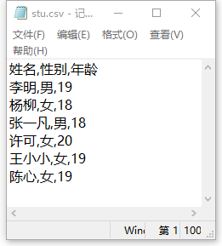
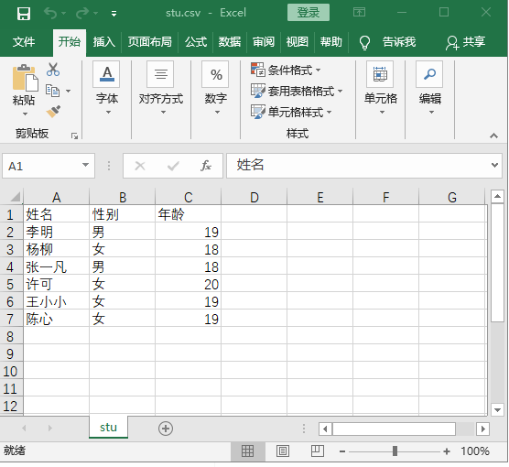
CSV文件简介
CSV，是英文Comma-Separated Values的缩写，翻译为“逗号分隔值”。CSV文件可以理解为以带逗号分隔（也可以是其他简单字符分割）的纯文本形式存储表格数据的文件。
stu.csv文件
可以用记事本，
也可用Excel打开

Slide 31
CSV文件简介
CSV文件，一般具有以下特征：
  纯文本，使用某个编码标准，比如ASCII、Unicode、EBCDIC或GB2312；
  由记录组成，一行对应一条记录，每行开头不留空格；
  每条记录被英文半角分隔符（可以使逗号、分号、制表符等）分割为字段；
  每条记录都有同样的字段序列；
  如果文件包含字段名，字段名写在文件第一行；
  不包含特殊字符，文件中均为字符串。
CSV文件广泛应用于在不同程序之间转移表格数据

Slide 32
CSV文件操作
针对CSV文件，Python提供了内置同名模块csv进行读写操作，读操作使用模块中的reader对象，写操作使用模块中的writer对象。
CSV文件进行读、写操作前也需要先打开文件。
用with子句打开的文件，当文件读操作结束后，系统自动调用close方法关闭文件。
>>> import csv
>>> with open(文件名,读写模式) as file对象名:
#读写操作

Slide 33
CSV文件操作—读文件
>>> import csv
>>> with open(“stu.csv”,‘r’) as stucsv:
reader = csv.reader(stucsv)
for row in reader:
print(row)
一行对应一个列表
列表元素都是字符串
['姓名', '性别', '年龄']
['李明', '男', '19']
['杨柳', '女', '18']
['张一凡', '男', '18']
['许可', '女', '20']
['王小小', '女', '19']
['陈心', '女', '19']
使用csv模块读取CSV文件数据
  先创建一个reader对象。
  然后通过迭代遍历reader对象读出文件中的每一行

Slide 34
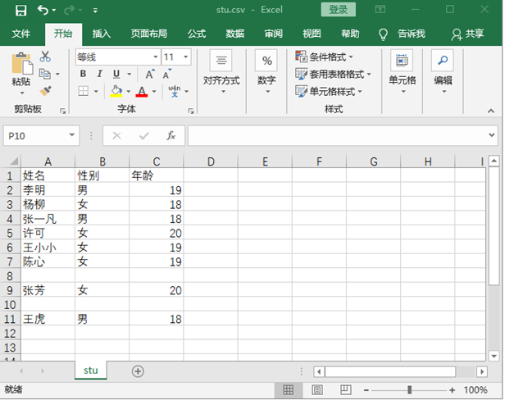
CSV文件操作—写文件
>>> import csv
>>> with open(“stu.csv”,‘a’) as stucsv:
writer=csv.writer(stucsv)
writer.writerow(['张芳','女','20'])
writer.writerow(['王虎','男','18'])
使用csv模块写CSV文件时
  使用writer对象的writerow方法按行写入。
  写入文件的一行内容要用列表存储
记录之间出现了空行，
读文件的时候会出现错误

Slide 35
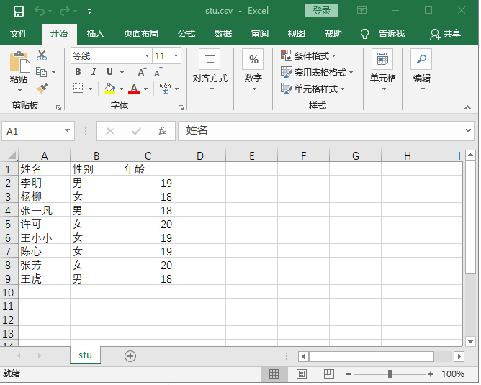
CSV文件操作—写文件
>>> import csv
>>> with open(“stu.csv”,‘a’，newline='') as stucsv:
writer=csv.writer(stucsv)
writer.writerow(['张芳','女','20'])
writer.writerow(['王虎','男','18'])
打开文件时增加一个参数“newline=‘’”，
指明在写入新的记录后不插入空行
记录之间不再有空行

Slide 36
CSV文件操作—写文件
writerows方法只接受一个序列作为参数，
可以是列表，也可以是元组。
>>> import csv
>>> with open(“stu.csv”,‘a’，newline='') as stucsv:
writer=csv.writer(stucsv)
writer.writerows([['张芳','女','20']，['王虎','男','18’]])
csv模块也可以使用writerows方法依次写入多行：
  将要写入文件的每一行存储在一个列表中
  将每一个列表依次作为元素组成一个新序列
  将带有嵌套列表元素的序列作为参数使用writerows方法

Slide 37
CSV文件操作—练习
请编写程序根据第五章课后习题1中最后生成的通信录字典创建“通信录.csv”文件；然后在程序中查询大王的手机号、QQ号和微信号。
姓名 | 手机 | QQ | 微信号
小新 | 13913000001 | 18191220001 | xx9907
小亮 | 13913000002 | 18191220002 | 13913000002
小刚 | 13913000003 | 18191220003 | gang1004
大刘 | 13914000001 | 18191230001 | liu666
大王 | 13914000004 | 18191230002 | jack_w
大张 | 13914000003 | 18191230003 | 13914000003

Slide 38
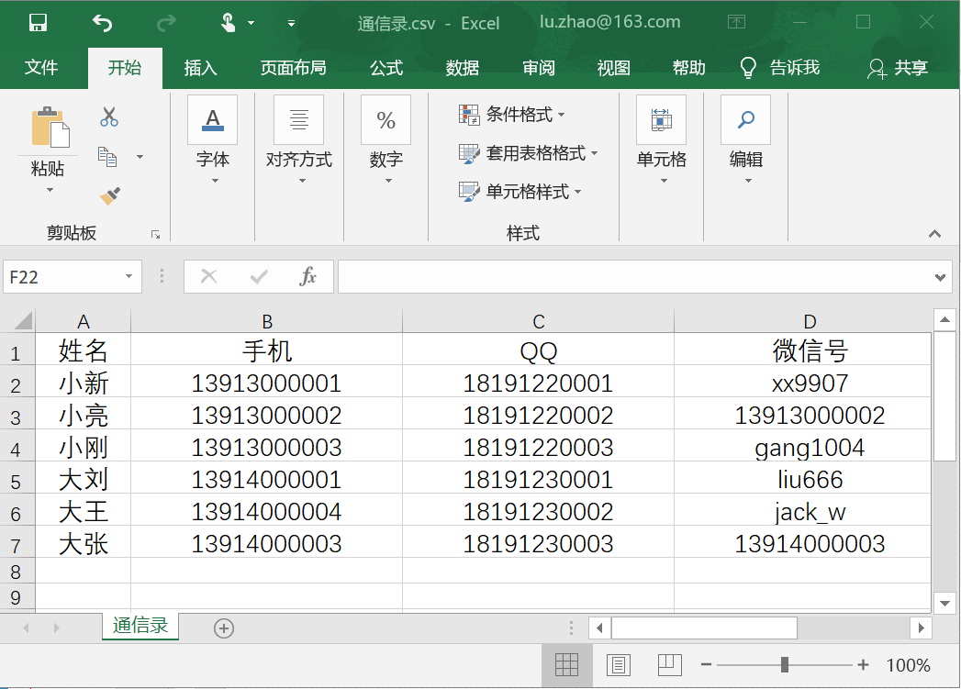
CSV文件操作—练习
将编码指定为UTF-8编码，
避免中文文本读写错误
import csv
with open("d:\\通信录.csv",'r',encoding='utf-8') as txlcsv:
reader = csv.reader(txlcsv)
for row in reader:
if row[0] == '大王':
res = row
break
print("大王的手机号是：",res[1])
print("大王的QQ号是：",res[2])
print("大王的微信号是：",res[3])
大王的手机号是： 13914000004
大王的QQ号是： 18191230002
大王的微信号是： jack_w

Slide 39
单选题
1分
TXT 和 CSV 文件分别适合什么场景？
A
TXT 适合存储结构化表格数据，CSV 适合存储纯文本日志。
B
TXT 适合存储非结构化文本（如代码、日志），CSV 适合存储结构化表格数据（如 Excel 可处理的数据）。
C
TXT 和 CSV 都可以直接导入数据库，没有区别。
D
CSV 只能存储数字数据，不能存储文本。
提交

Slide 40
03
异常和异常处理

Slide 41
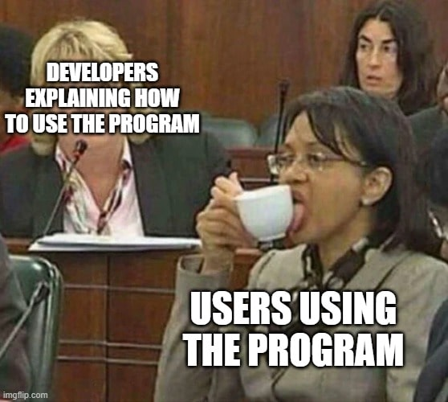
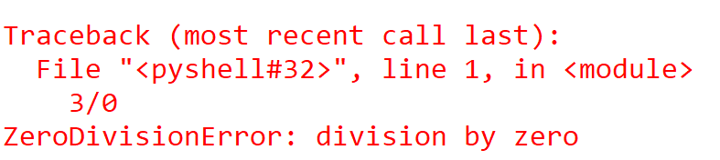
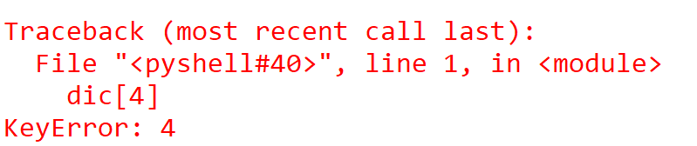
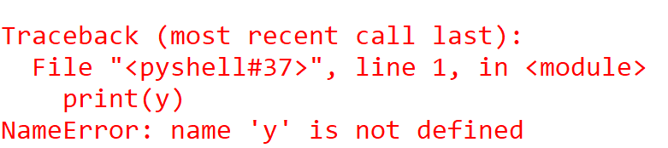
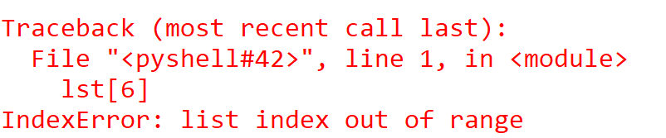
异常简介 💻
异常
  影响了程序的正常执行
  导致程序非正常终止
捕获异常、控制异常

Slide 42
异常简介
异常名称 | 描述
Exception | 常规异常的基类
ZeroDivisionError | 除数为零
IOError | 输入/输出操作失败
IndexError | 序列中没有此索引(index)
KeyError | 映射中没有这个键
NameError | 未声明/初始化对象 (没有属性)
常见异常及其描述

Slide 43
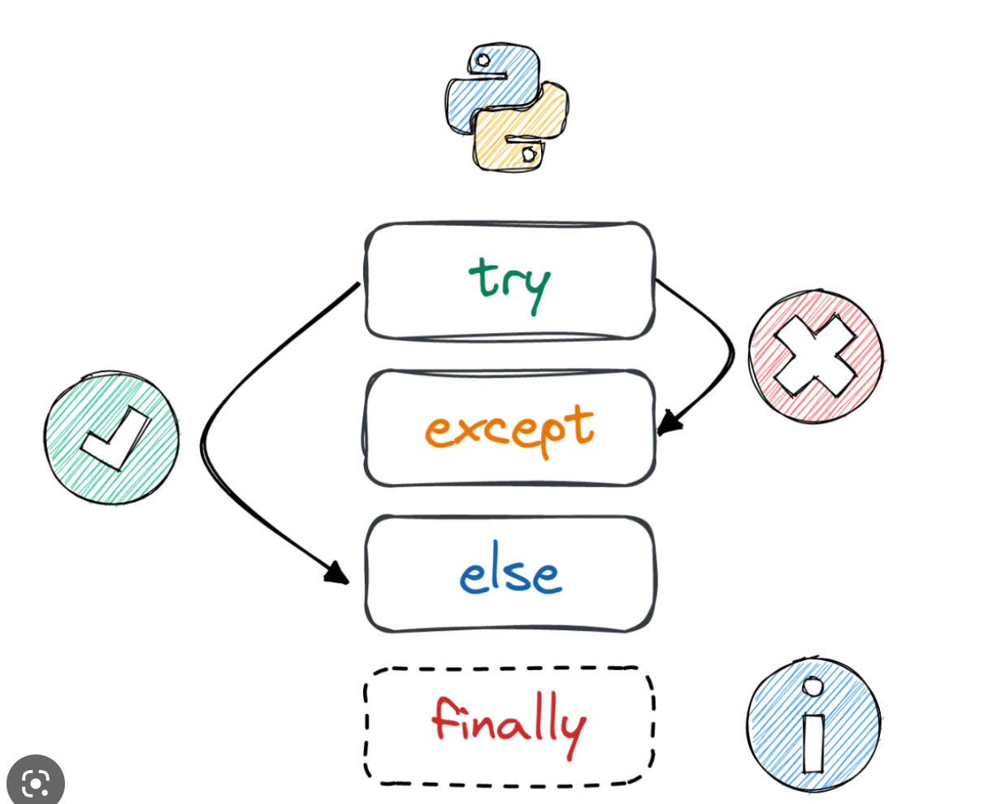
异常处理
try子句专门用来进行异常的捕捉与处理：
try:
语句
except 异常名称:
捕获异常时处理
else:
未发生异常时处理
程序执行时
  如果try子句中发生了指定的异常,则执行except子句部分进行异常的处理；
  如果try子句执行未发生异常则执行else子句部分。

Slide 44
网络视频
https://www.bilibili.com/video/BV1Jgf6YvE8e?vd_source=5431d634c0425af0db3a0222bec3a7bf&spm_id_from=333.788.videopod.episodes&p=33
温馨提示：此视频框在点击“上传手机课件”时会进行转换，用手机进行观看时则会变为可点击的视频。此视频框可被拖动移位和修改大小

Slide 45
单选题
1分
Python 语言设计 try-except 语句的主要目的是什么？
A
用于定义新的异常类型，增强代码的可读性。
B
用于捕获和处理运行时错误或异常，防止程序意外崩溃。
C
用于优化代码执行速度，减少不必要的计算。
D
用于强制终止循环或函数执行。
提交

Slide 46


异常处理
【例7-1】从键盘输入a和b，求a除以b的结果并输出。
【分析】从键盘输入除数，就有可能会输入0，而除数为0是个很严重的错误，应该进行ZeroDivisionError异常的捕获和处理。
#从键盘输入a和b，求a除以b的结果并输出。 7-1.py
1 | try:
2 | a=int(input("a="))
3 | b=int(input("b="))
4 | c=a/b
5 | except ZeroDivisionError:
6 | print("除数不能为0！")
7 | else:
8 | print("c=",c)
除数b不为为0
除数b为0

Slide 47
异常处理 💻
【例7-2】读取并输出F:\documents\python下data2.txt文件内容，如果文件不存在则提醒用户先创建文件。
【分析】题目要求读出 文件内容，需要用读模式打开，但是如果文件不存在系统会报错，所以需要进行IOError异常的捕获和处理。

Slide 48

异常处理
#读取并输出F:\documents\python下data2.txt文件内容;
#如果文件不存在则提醒用户先创建文件。 7-2.py
1 | import os
2 | os.chdir(r'F:\documents\python')
3
4 | try:
5 | file=open("data2.txt",'r')
6 | except IOError:
7 | print("data2.txt文件不存在,请先创建!")
8 | else:
9 | text=file.read()
10 | print("data2.txt内容:\n",text)
11 | file.close()
设置当前路径为文件所在目录
文件存在时，执行正常的文件操作

Slide 49
网络视频
https://www.bilibili.com/video/BV1KG4y197ZT?spm_id_from=333.788.videopod.sections&vd_source=5431d634c0425af0db3a0222bec3a7bf
温馨提示：此视频框在点击“上传手机课件”时会进行转换，用手机进行观看时则会变为可点击的视频。此视频框可被拖动移位和修改大小

Slide 50
网络视频
https://www.bilibili.com/video/BV1Cs4y147fC?spm_id_from=333.788.videopod.sections&vd_source=5431d634c0425af0db3a0222bec3a7bf
温馨提示：此视频框在点击“上传手机课件”时会进行转换，用手机进行观看时则会变为可点击的视频。此视频框可被拖动移位和修改大小

Slide 51
单选题
1分
在计算机科学中，程序错误通常被称为 "Bug"，这一术语的起源与以下哪种说法最相关？
此题未设置答案，请点击右侧设置按钮
A
因为早期程序员常熬夜工作，像夜间的虫子（Bug）一样。
B
源自1947年，一只飞蛾（Moth）卡在计算机的继电器中，导致故障。
C
来自德语单词 "Baugruppe"，意为硬件故障。
D
由于早期计算机散热差，常吸引昆虫（Bugs）干扰电路。
提交

Slide 52
异常处理
【例7-3】《哈姆雷特》是莎士比亚的一部经典悲剧作品。已知该作品对应的hamlet.txt文件保存在F:\documents\python目录下，请编写程序统计hamlet中出现频率最高的前10个单词，并将结果用文件名“hamlet_词频.txt”保存在同目录下。
【分析】本题除了要求从指定文件获取文本外，其余都和例6-19中的要求一致。因此我们可以参考例6-19的代码，并增加文件的读写操作。

Slide 53
异常处理
#分析《哈姆雷特》中前10位的高频词 7-3.py
1 | #编写函数对待分析文本进行预处理
2 | def getText(text):
3 | text = text.lower()
4 | for ch in ",.;?-:\'":
5 | text = text.replace(ch, " ")
6 | return text
7
8 | #编写函数统计单词出现频率
9 | # text为待统计文本，topn表示取频率最高的单词个数
10 | def wordFreq(text,topn):
11 | words = text.split() # 将文本分词
12 | counts = {}
13 | for word in words:
14 | counts[word] = counts.get(word,0) + 1
15 | excludes={'the','and','to','of','a','be','it','is','not','but'}
16 | for word in excludes:
17 | del(counts[word])
18 | items = list(counts.items())
19 | return items[:topn]
例6-19中用于词频分析的核心代码

Slide 54
异常处理
#编写主程序，调用函数
try:
with open(r"F:\documents\python\hamlet.txt",'r') as file:
text = file.read()
text = getText(text)
freqs = wordFreq(text,10)
except IOError:
print("文件不存在,请确认!\n")
else:
try:
with open(r"F:\documents\python\hamlet_词频.txt",'w')as fileFreq:
items =[ word + '\t' + str(freq) + '\n' for word,freq in freqs]
fileFreq.writelines(items)
except IOError:
print("写入文件出错")
for word,freq in freqs:
print("{:<10}{:>}".format(word, freq))
针对读文件操作的异常处理
针对写文件操作的异常处理
写文件出错时，直接屏显结果

